Slide 1


Blended learning course
Promoting Inclusive Employment in the GLAM Sector through Open Innovation
Modulo 3: COMUNICAZIONE E COOPERAZIONE
Sessione 3
Sviluppato da: VINCO
„Funded by the European Union. Views and opinions expressed are however those of the author(s) only and do not necessarily reflect those of the European Union or OeAD-GmbH. Neither the European Union nor the granting authority can be held responsible for them.“ Project No: 2022-1-AT01-KA220-ADU-00008513

Slide 2

Aims and learning outcomes
Aims of this session | Learning outcomes
Definition of the term „netiquette“ Rules for netiquette | Learn how to behave in digital communication and collaboration Reflect your own behaviour and the behaviour of others in digital communication
Notes:
La terza sessione si concentra interamente su come comportarsi nella comunicazione e nella collaborazione digitale. Avrete una prima visione del termine netiquette, ma imparerete anche come comportarvi nel mondo digitale per evitare problemi e conflitti.

Slide 3

Netiquette in Internet
Notes:
Benvenuti alla terza sessione del modulo sulla comunicazione e la cooperazione in Internet. Si tratta della netiquette, una parola piuttosto divertente. Nelle diapositive che seguono imparerete come comportarvi nella comunicazione online per evitare qualsiasi tipo di problema o conflitto con i vostri amici o colleghi di lavoro.

Slide 4

Che cos'è la Netiquette?
Netiquette = rete + galateo
... il modo corretto o accettabile di usare Internet.
Siate
rispettosi
amichevoli
Notes:
Netiquette è una parola inventata dalle parole net e etiquette. La netiquette descrive quindi le regole di comportamento per una comunicazione rispettosa e appropriata su Internet.
La netiquette è utilizzata soprattutto per trattare con persone sconosciute su Internet. Le regole della netiquette dipendono molto dalla piattaforma e dai suoi partecipanti. In genere, spetta al gestore di un sito web o di un'applicazione di comunicazione specificare il tipo e la portata della netiquette. È inoltre sua responsabilità monitorare il rispetto di queste regole di base e sanzionare le violazioni.
La pratica della netiquette può essere importante per rafforzare la propria reputazione online. I potenziali datori di lavoro fanno spesso ricerche sui candidati, e potrebbero essere più propensi ad assumere qualcuno che tratta gli altri con rispetto. È inoltre importante praticare la netiquette per poter comunicare efficacemente con persone come colleghi, compagni di classe o insegnanti attraverso le piattaforme online. Ad esempio, è importante sapere come scrivere un'e-mail gentile e professionale quando ci si informa su un'opportunità di lavoro con un potenziale datore di lavoro.
Quando si comunica su Internet, bisogna sempre ricordare che si sta comunicando con persone e non semplicemente con computer o smartphone. Come nel mondo reale, anche su Internet è necessario rispettare le regole del galateo. La netiquette è quindi importante per evitare conseguenze negative.

Slide 5

10 regole per praticare la netiquette
Notes:
Agire su Internet può essere pericoloso come camminare per strada senza seguire alcuna regola.
Ecco 10 regole da seguire che possono aiutarvi a praticare una buona netiquette quando partecipate a conversazioni online, sia in forma scritta che orale.

Slide 6

1. Usa l’empatia
L'empatia è la capacità di comprendere e condividere i sentimenti di un altro.
Notes:
L'empatia consiste nel praticare la pazienza e la comprensione quando si interagisce con gli altri. Quando si scrive o si parla con qualcuno su Internet, si può usare l'empatia per meglio relazionarsi con le sue emozioni ed esperienze.
Ad esempio, se qualcuno scrive o dice qualcosa con cui non siete d'accordo, potete praticare l'empatia leggendo o ascoltando attivamente e ponendo domande rispettose per capire meglio il suo punto di vista.
Soprattutto lavorando nel settore GLAM, avrete bisogno di molta empatia per comunicare con numerosi clienti in modo appropriato..

Slide 7

Usa un tono amichevole
Notes:
Usare un tono gentile è importante per trasmettere rispetto online. Il tono si riferisce al modo in cui i messaggi suonano ai destinatari, compresa la scelta delle parole e la sintassi. Se state messaggiando con qualcuno online o scrivete un'e-mail, cercate di usare un tono gentile per dimostrare che rispettate le sue opinioni. Ecco alcuni modi per trasmettere gentilezza su Internet:
Usate parole positive nei vostri messaggi.
Siate cordiali e scrivete commenti educati.
Offrite elogi agli altri utenti quando è il caso.
Usate frasi come "per favore" e "grazie".

Slide 8
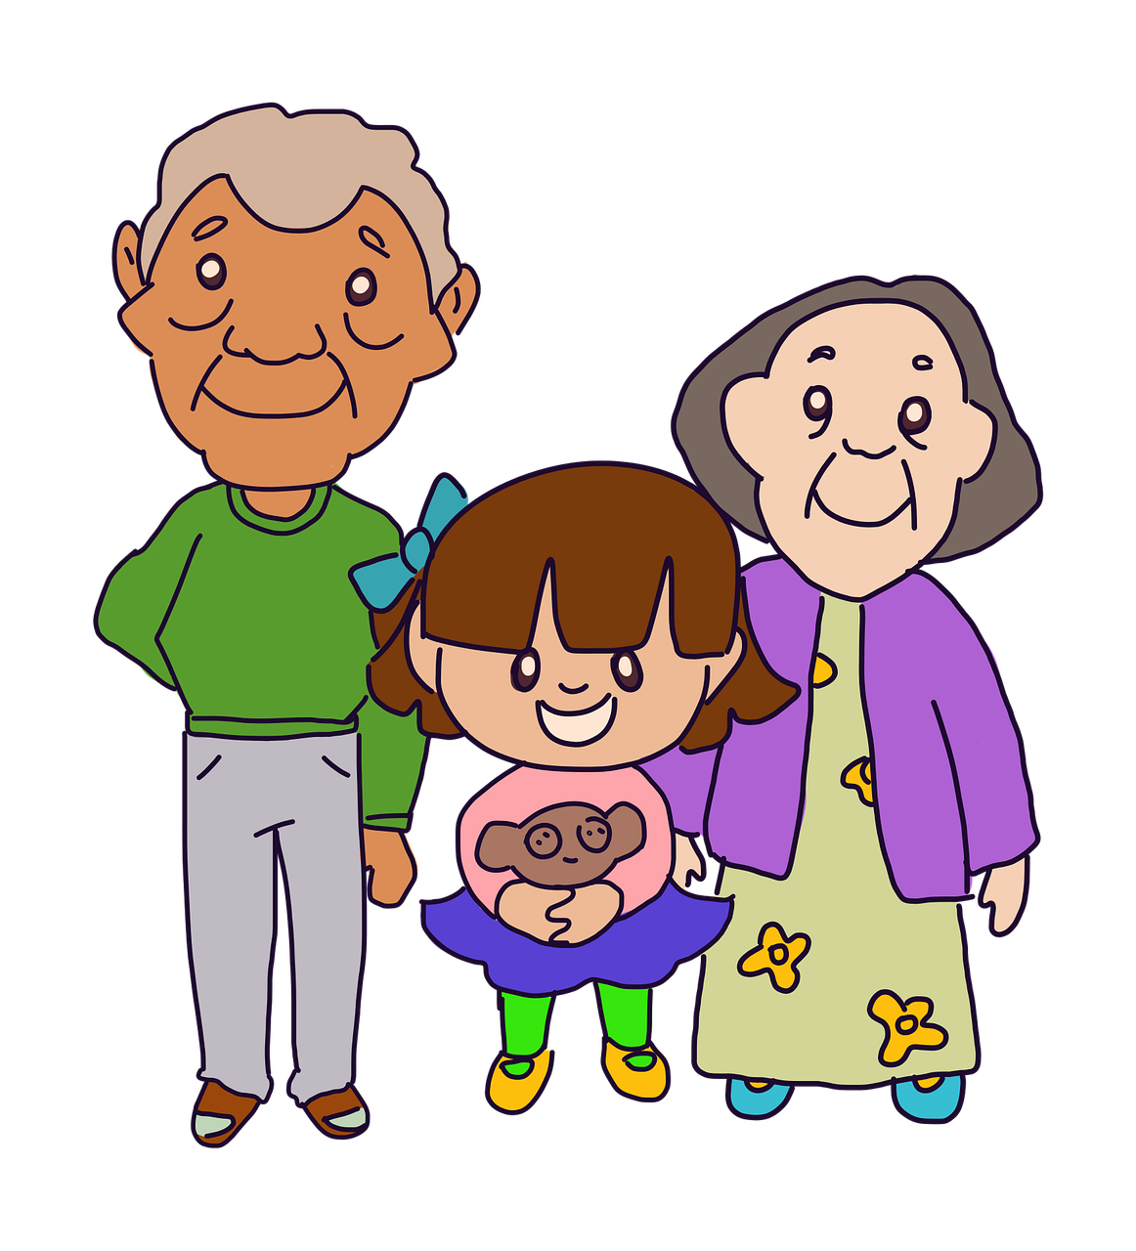
3. Usa un linguaggio rispettoso
Notes:
È importante usare un linguaggio rispettoso quando si comunica con gli altri online, perché le persone possono valutare il vostro trattamento in base a come vi rivolgete a loro. Trattate tutte le persone nello stesso modo amichevole, indipendentemente dall'età. Ogni persona ha lo stesso valore e deve essere trattata con lo stesso rispetto che volete per voi stessi.
Cercate di usare un linguaggio educato quando parlate o scrivete ad altri online, ad esempio quando scrivete in un forum pubblico o interagite con persone sui social media. Ad esempio, potreste usare un linguaggio informale quando parlate con un collega online, ma potreste usare un linguaggio più formale e rispettoso quando parlate o scrivete con un manager.
Soprattutto nel settore GLAM incontrerete persone di ogni età, sesso e religione. Sono i vostri clienti e dovete trattarli con lo stesso rispetto.

Slide 9

4. Se necessario, inviare messaggi
Notes:
È importante inviare un numero adeguato di messaggi o e-mail alle persone online. Ad esempio, potreste inviare solo messaggi di lavoro ai vostri colleghi o solo messaggi privati ai vostri amici. Le persone potrebbero apprezzare il fatto che si inviino solo poche e-mail in un periodo di tempo specifico, ad esempio una volta alla settimana o quando è necessario o opportuno.
Per esempio, nelle biblioteche è necessario inviare e-mail quando le persone dimenticano di riportare i libri. Nel vostro lavoro non scrivete e-mail private ai clienti. È assolutamente vietato.

Slide 10
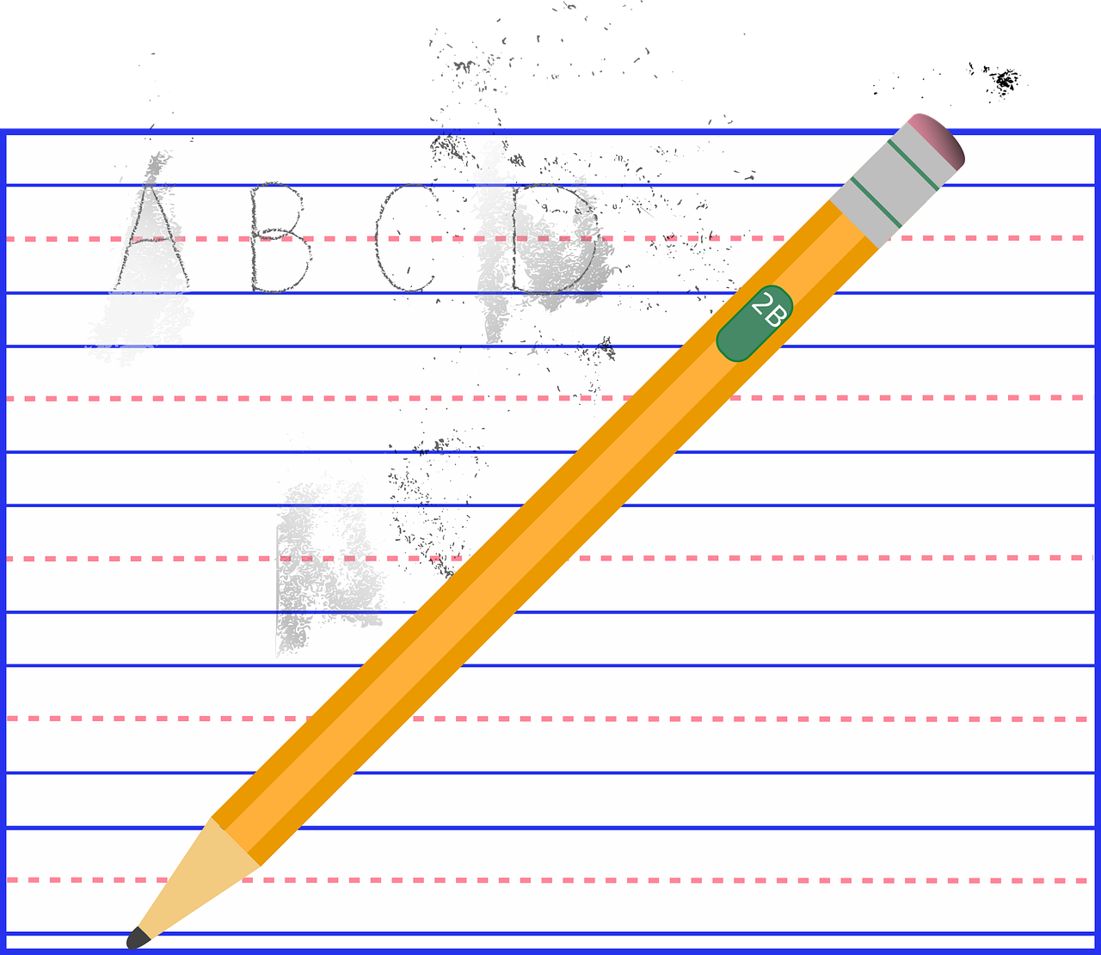
Controlla gli errori di grammatica
Notes:
Controllare che non ci siano errori di grammatica o di ortografia è importante per essere professionali online. Ad esempio, se dovete inviare un messaggio ai vostri colleghi in un forum online, valutate la possibilità di correggere il vostro messaggio alla ricerca di errori e refusi prima di inviarlo. Potete anche leggere i vostri messaggi ad alta voce o utilizzare un software di controllo grammaticale per aiutarvi a notare potenziali errori di scrittura.
Tutti i sistemi di posta elettronica più comuni, come Microsoft Outlook o Google Mail, segnalano tutti i tipi di errori in termini di ortografia, grammatica o persino di stile sottolineandoli con colori diversi. Basta fare clic sulla parola sottolineata con il tasto destro del mouse e il sistema vi suggerirà la forma corretta.

Slide 11

Rispetta la privacy delle alter persone
Notes:
Il rispetto della privacy delle persone online è importante quando si usa Internet. Sia che parliate o scriviate a persone sui social media, sia che messaggiate o scriviate ai vostri colleghi o clienti, potete rispettare la privacy degli altri chiedendo il permesso prima di condividere le loro informazioni o di pubblicare qualsiasi cosa che li riguardi o li riguardi, comprese foto o video.
In molti Paesi è severamente vietato pubblicare foto di persone senza il loro permesso. Quando volete inviare e-mail a più persone, digitate sempre gli indirizzi nella riga BCC per essere sicuri di non fornire indirizzi e-mail ad altre persone. Avete già sentito parlare di come fare.
Se non siete sicuri di cosa fare, chiedete al vostro capo o al vostro formatore. Lui o lei vi darà consigli su questa parte così importante del vostro lavoro.

Slide 12

Invia messaggi chiari
Notes:
Essere chiari nella comunicazione può aiutare le persone a interpretare correttamente i vostri messaggi online. Potete provare a scrivere frasi semplici e a definire le parole o gli acronimi non familiari in modo che il destinatario possa capire chiaramente il vostro messaggio. Prima di scrivere il messaggio, potete anche creare uno schema che vi aiuti a individuare cosa includere nel messaggio e come organizzare le informazioni. Dopo aver scritto il messaggio, rileggetelo e verificate se è il più chiaro possibile o se è necessario rivedere qualcosa.
Si consiglia di leggere un testo due volte. La prima volta ci si concentra sul contenuto e sulla chiarezza del messaggio o dell'e-mail. Nella seconda fase, ci si concentra sull'ortografia, sulla grammatica, ecc. come descritto nell'ultima diapositiva.

Slide 13

Fai post appropriati
Notes:
Creare post online appropriati è importante per la netiquette perché i vostri post possono contribuire alla vostra immagine online. Possono avere effetti sia sulla vostra vita privata che su quella professionale.
Soprattutto sui social media, i colleghi e i datori di lavoro o addirittura il vostro capo possono vedere ciò che pubblicate online. È quindi importante assicurarsi che i vostri messaggi, video o foto siano appropriati. Evitate discorsi di odio, xenofobia, sessismo, razzismo e ogni altro tipo di dichiarazione politica, soprattutto nel vostro ambiente professionale. Nel vostro caso specifico, pubblicare contenuti di questo tipo può causare problemi nel vostro lavoro o portare a essere contattati dalla polizia locale, perché questi temi sono severamente vietati in molti Paesi. Lo stesso vale per i commenti ad altri post. Fate quindi attenzione perché agire su Internet è molto trasparente e tutto ciò che avete pubblicato online non sparirà.
Prendete in considerazione l'idea di pubblicare cose su di voi che aiutino a mantenere un'immagine positiva e che siano appropriate per un ambiente professionale. Se lavorate nel settore GLAM, cercate di postare cose positive sul vostro lavoro e sulla vostra vita privata. Potete cercare di valutare ciò che pubblicate online per assicurarvi che sia positivo e rispettoso nei confronti degli altri.

Slide 14

Rispondi alle mail in tempo
Notes:
Controllare regolarmente le e-mail e rispondere in modo tempestivo è importante perché spesso le persone usano le e-mail per comunicare idee e condividere informazioni con gli altri in modo rapido. Ad esempio, un manager potrebbe inviare informazioni importanti sul lavoro ai propri dipendenti con un'e-mail di massa. Se l'e-mail è la vostra modalità di comunicazione principale, potete dare priorità alla risposta alle vostre e-mail impostando un promemoria giornaliero per leggere e rispondere alle vostre e-mail.
In molte istituzioni culturali userete un account di posta elettronica professionale e riceverete molte e-mail da altre istituzioni. Molte di esse finiranno nella cartella spam. Quindi, controllate regolarmente anche la cartella spam per controllare queste e-mail. In molti casi, anche le e-mail importanti si trovano nella cartella spam.

Slide 15

10. Leggere attentamente i contenuti
Notes:
Leggere attentamente i post o i commenti è essenziale per capire cosa gli altri stanno cercando di comunicarvi. Sia che stiate rispondendo a un post di discussione per un corso online, sia che stiate rispondendo alla domanda di un collega o di un cliente sulla vostra azienda, cercate di leggere attentamente i commenti per assicurarvi di aver compreso il contenuto del messaggio prima di rispondere.
Questo può anche aiutarvi a scrivere post che rispondano pienamente ai commenti o alle domande del destinatario.

Slide 16

Kit di primo soccorso
Notes:
Dopo aver sentito parlare di tutte le regole della netiquette, vi daremo alcuni consigli concreti su come usare la netiquette nella scrittura dei testi in generale e nelle e-mail in particolare. Seguite i link nella prossima diapositiva.

Slide 17
Altre risorse
28 Best Practices for Email Etiquette in the Workplace
A Guide for Writers: 13 Examples of Tone in Writing
Notes:
Se volete, cliccate sui vari link per saperne di più sulla comunicazione online. Troverete buoni esempi che vi aiuteranno nella vita privata e nella vita lavorativa.

Slide 18



Strumenti di scrittura e creazione di contenuti
Microsoft Word (https://www.microsoft.com/en-us/microsoft-365/p/microsoft-365-personal/cfq7ttc0k5bf?activetab=pivot:overviewtab
Google Docs (https://www.google.com/docs/about/)
Grammarly (https://app.grammarly.com/)
Notes:
Infine, ecco alcuni semplici strumenti per la scrittura di testi. Li conoscerete meglio nel quarto modulo, che si concentra sulla creazione di contenuti digitali.

Slide 19
riferimenti
https://www.indeed.com/career-advice/career-development/netiquettes
https://www.indeed.com/career-advice/career-development/examples-of-tone
https://www.indeed.com/career-advice/career-development/email-etiquette
https://www.kaspersky.com/resource-center/preemptive-safety/what-is-netiquette
Pictures:
www.pixabay.com

Slide 20






Promoting Inclusive Employment in the GLAM Sector through Open Innovation
Project No: 2022-1-AT01-KA220-ADU-00008513

